Slide 1


Slide 2
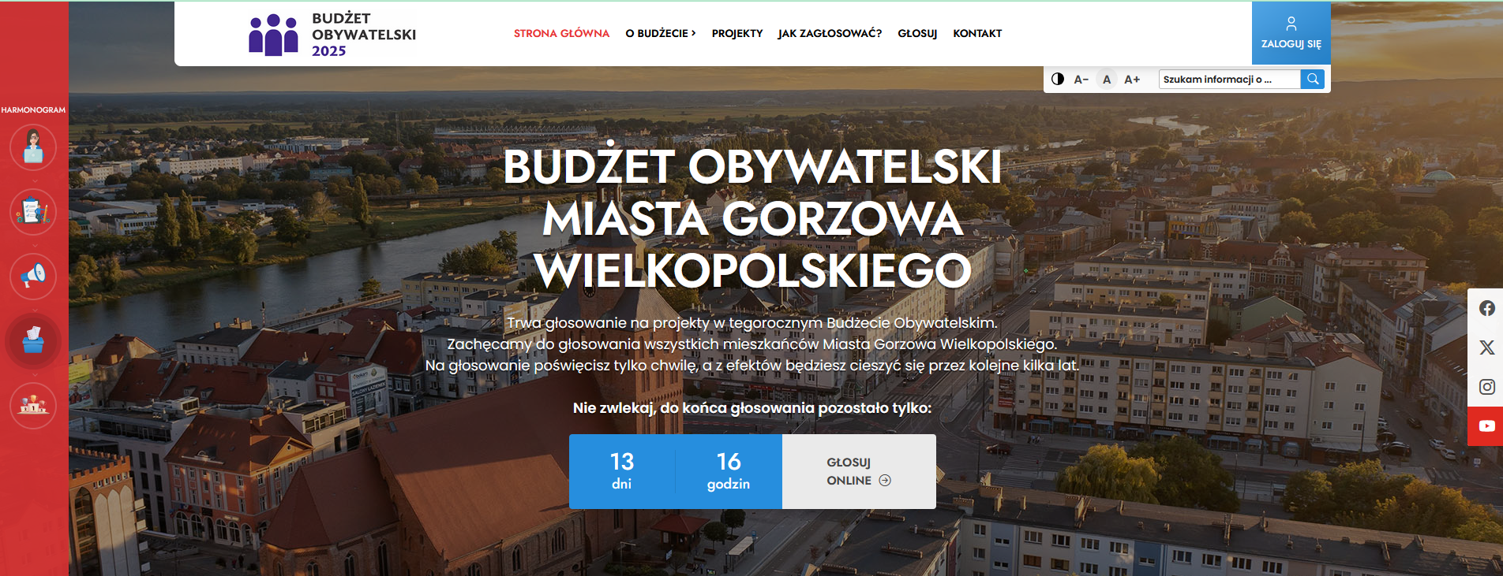
gorzow.budzetobywatelski.pl

Slide 3
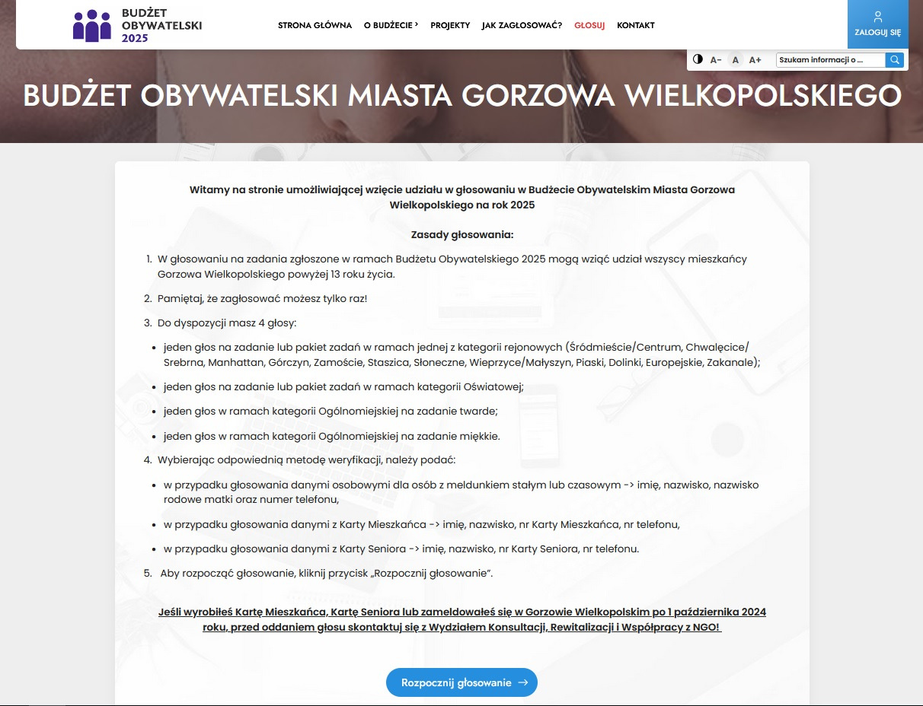

Slide 4
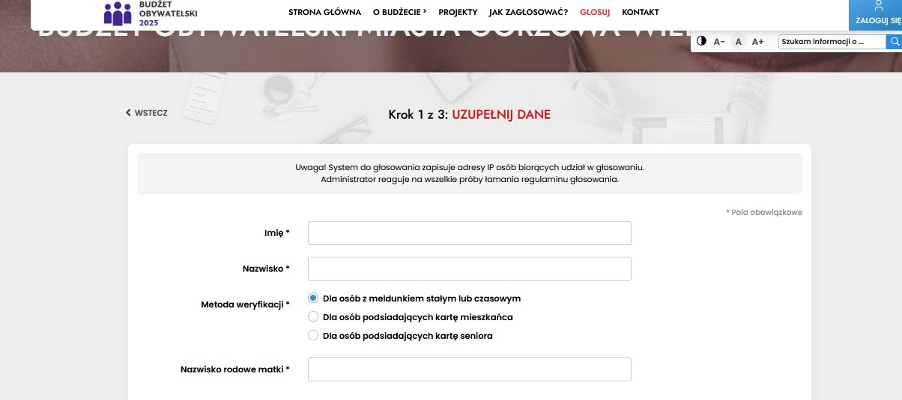
METODY WERYFIKACJI

Slide 5
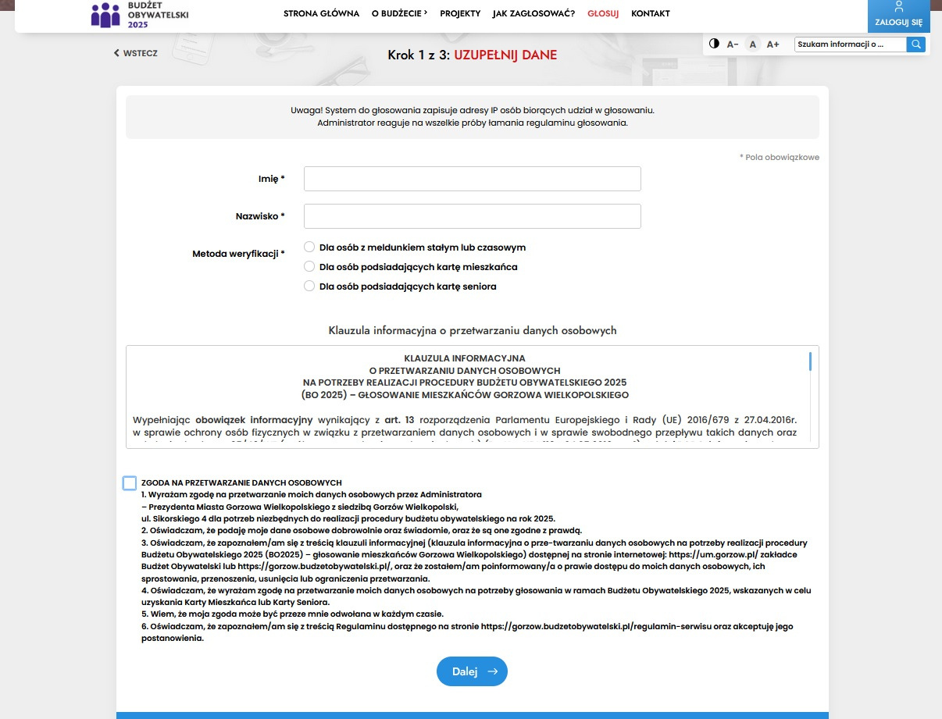


Slide 6
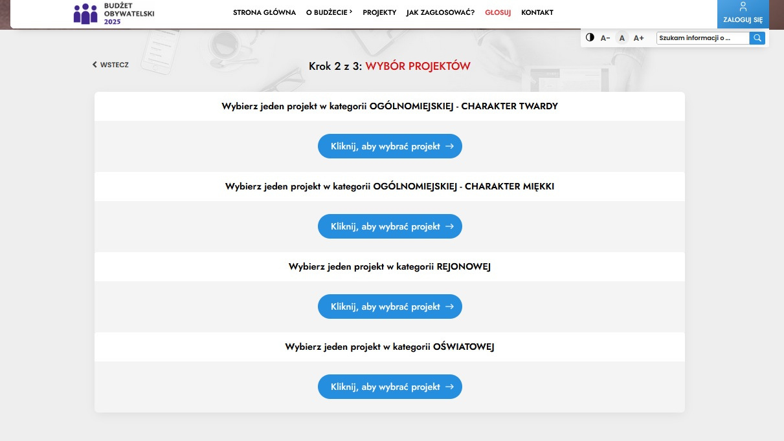

Slide 7
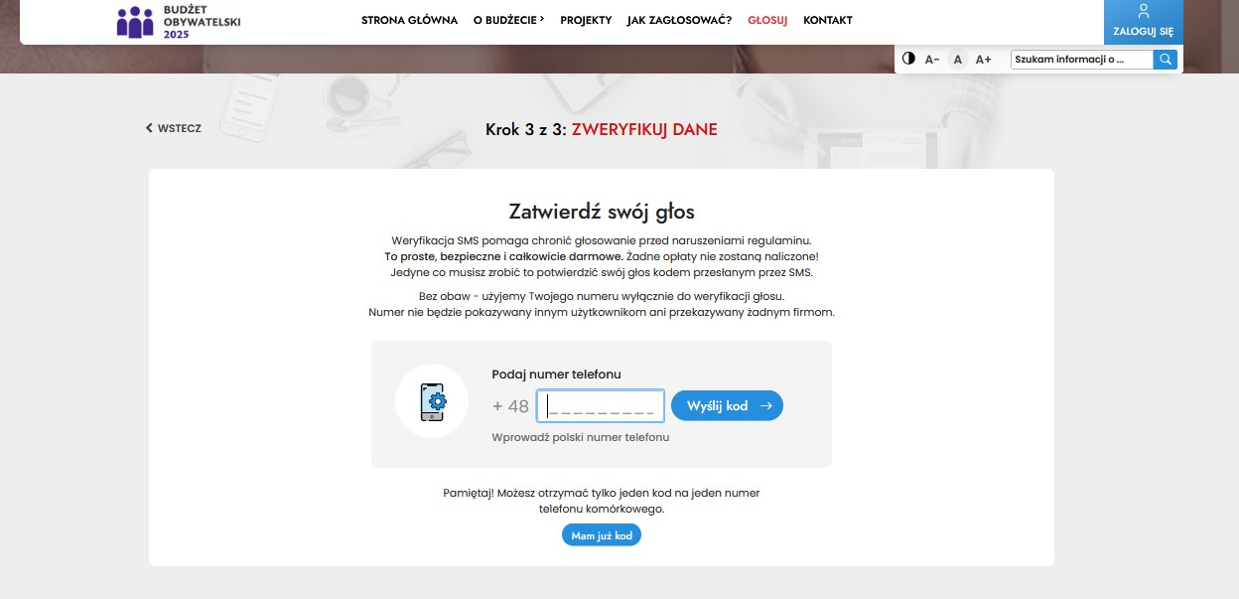

Slide 8
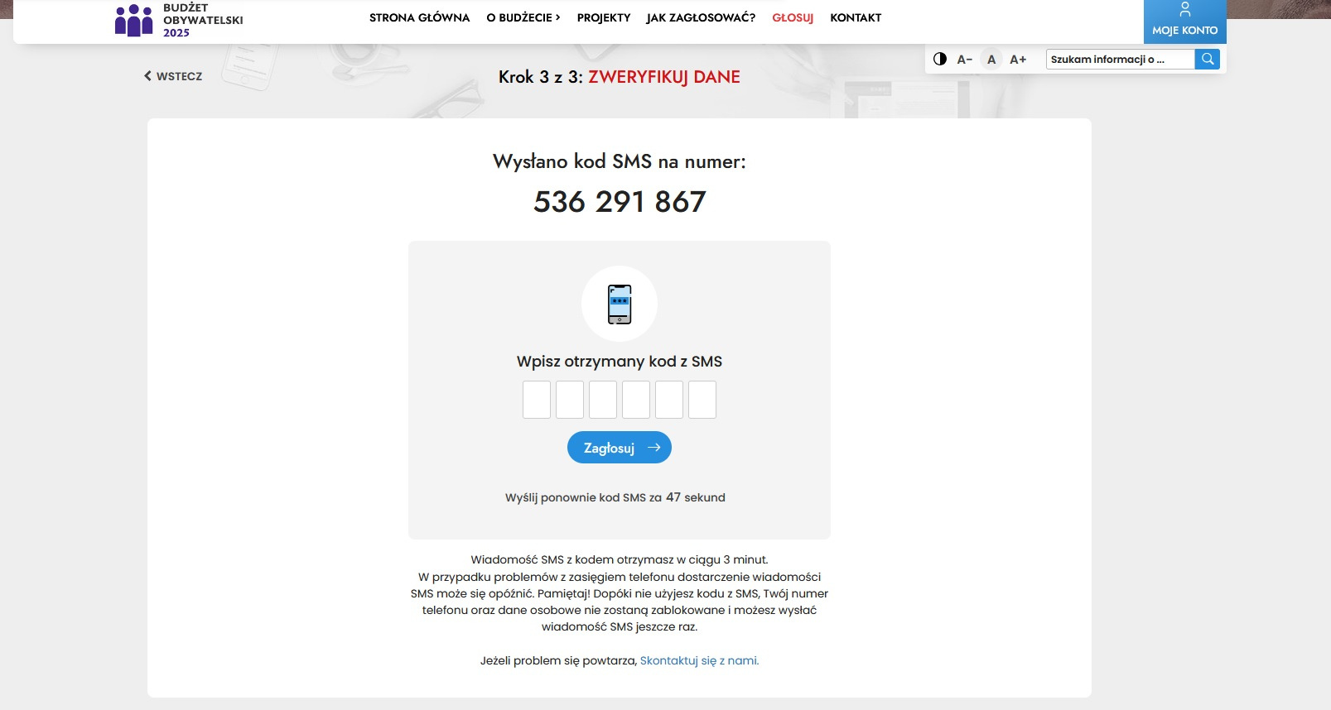

Slide 9


Slide 10
MOBILNE PUNKTY GŁOSOWANIA
08.10.2024 r. - Stary Rynek - godz. 14-16 (wtorek)
10.10.2024 r. - róg Marcinkowskiego/Alejki - godz. 13-15 (czwartek)
15.10.2024 r. - ul. Szarych Szeregów, naprzeciw szkoły SP20 - godz. 14-16 (wtorek)
17.10.2024 r. - ul. Kazimierza Wielkiego, plac koło Żabki - godz. 13-15 (czwartek)

